Slide 1
Скоро в школу

Slide 2
«Быть готовым к школе – не значит уметь читать, писать и считать.
Быть готовым к школе – значит быть готовым всему этому научиться»
Доктор психологических наук Л.А. Венгер
Notes:
Леонид Абрамович Венгер

Slide 3
Готовность к школьному обучению
Физиологическая готовность
Социальная (личностная) готовность
Психологическая готовность
Определяется уровнем развития основных функциональных систем организма
Определяется уровнем развития восприятия, мышления, речевого развития, воображения, мелкой моторики
Определяется уровнем развития эмоционально-волевой сферы ребенка

Slide 4
Физическое развитие ребенка –
Умение бегать, прыгать через скакалку, крутить обруч, подбрасывать и ловить мяч, отжиматься, принимать участие в эстафетах, играть в подвижные игры, кататься на лыжах, велосипеде.
Умение управлять своим телом, хорошо двигаться и ориентироваться в пространстве.
Умение самостоятельно одеться на урок физкультуры.
Состояние здоровья ребенка перед 1 классом необходимо привести в норму. Необходимо обратить внимание на следующие показатели:
Наличие хронических заболеваний,
Состояние желудочно-кишечного тракта, опорно-двигательного аппарата, зрения, слуха, нервной системы.
Хождение по ночам, ночные страхи, энурез
Физиологическая готовность

Slide 5
Учебная мотивация
Волевые усилия
Позитивное эмоциональное отношение ребенка к школе и эмоциональную зрелость дошкольника
Если соединить эмоциональную, волевую, мотивационную готовности к школе, то мы получаем – внутреннюю позицию школьника.
Ребенок с несформированной позицией школьника проявляют детскую непосредственность, на уроке отвечает одновременно с другими, не подымает руки, часто перебивает, делится с учителем своими переживаниями и чувствами. Эта незрелость часто приводит к пробелам в знаниях, низкой продуктивности обучения.
Личностная готовность

Slide 6
Развитие мелких мышц
Пространственная организация, координация движений Координация в системе глаз – рука
Развитие логического мышления
Развитие произвольного внимания
Развитие произвольной памяти
Развитие мыслительной готовности.
Развитие любознательности и познавательной активности ребенка, умение самостоятельно думать и решать простейшие умственные задачи.
Психологическая готовность к обучению в школе – это необходимый уровень психического развития ребенка для освоения школьной программы в условиях обучения в коллективе сверстников.
Психологическая готовность

Slide 7
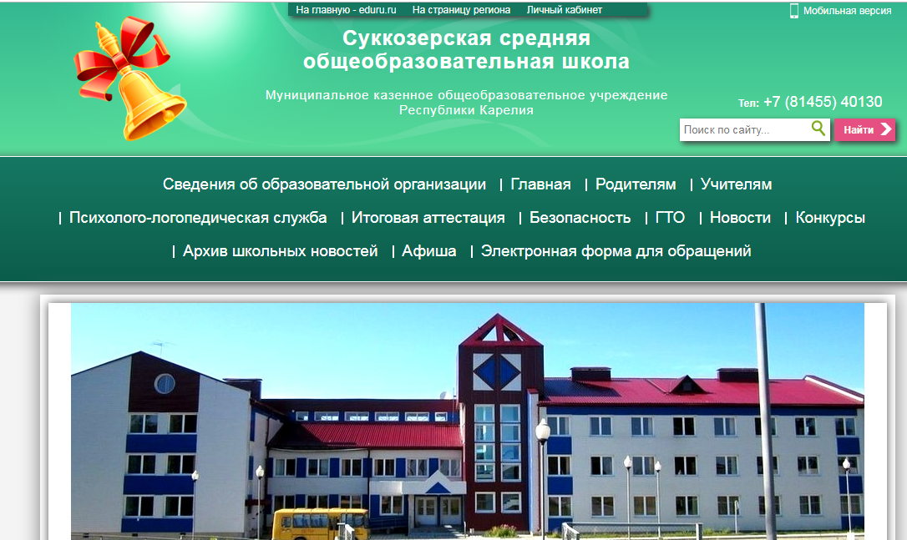
Сайт школы
http://sukkozero-school.krl.eduru.ru/
Документы:

Slide 8
Заявление (заполняется в школе)
Согласие на обработку персональных данных (заполняется в школе)
Копия свидетельства о рождении
Копия справки о регистрации по месту жительства
Копия страхового пенсионного свидетельства (СНИЛС)
Медицинская справка
Документы:

Slide 9
Полезные советы
Необходимо формировать положительный образ школы, учителя
Не пугайте ребенка школой, отметками
Не рисуйте школьную жизнь и будущие успехи ребенка в радужных тонах
«Не ошибается тот, кто ничего не делает»
Избегайте чрезмерных требований
Не думайте за ребенка
Не пропустите первые трудности
Устраивайте праздники.

Slide 10
Спасибо за внимание!

